Slide 1

AI エンリッチメント 概要
Jan 2023
#MSOpenHack
Notes:
改訂履歴
2022/06 | v1.0.0 | 初版 |
2023/01 | v1.0.1 | Docs等の名称およびURLをLearnのものに変更 |

Slide 2
本セッションのゴール
Azure Cognitive Search を使った AI エンリッチメント の実現方法がわかっている。

Slide 3
ハイレベルな説明 "AI エンリッチメントされていない状態"
インジェスト
マイニング
インデクサ—
データ
インデックス検索

Slide 4
ハイレベルな説明 "AI エンリッチメントされている状態"
インジェスト
エンリッチ
マイニング
AI などの
テクノロジー
インデクサ—
データ
インデックス検索
アノテーション

Slide 5
コラム: インデクサ—の役割
・外部データソースに接続
・データを取得して処理
・インデックスを作成するためにデータを検索エンジンに渡す
テキストベースのインデックス作成
AI エンリッチされたインデックスの作成

Slide 6
Azure Cognitive Search を使ったフルテキスト検索方式
インジェスト
マイニング
インデクサ—パイプライン
データソース
ドキュメント
インデックス検索
ドキュメント
の分解・解読
インデックス
作成

Slide 7
Azure Cognitive Search を使った AI エンリッチされた検索方式
インジェスト
エンリッチ
マイニング
インデクサ—パイプライン
コグニティブなスキル
ナレッジストア※
エンリッチされた
ドキュメント
データソース
インデックス検索
ドキュメント
の分解・解読
スキルセットによる
エンリッチメント
インデックス
作成
※オプション

Slide 8

コグニティブなスキル
Microsoft によって事前に
トレーニングされたモデル
組み込み
スキル
スキル
カスタム
スキル
型
コンテキスト
入力
出力
任意の/ユーザー定義の
モデル

Slide 9








コグニティブなスキル
組み込み
カスタム
キーフレーズの抽出
場所エンティティの抽出
感情分析
カスタム スキル
組織エンティティの抽出
人物エンティティの抽出
言語検出
Web API / AML
ex)
ユーザーカスタムロジックによるデータの抽出
Azure Machine Learning モデルを使用した推論値の抽出
Form Recognizer サービスを利用したフォームデータの抽出
顔検出
有名人の認識
イメージタグ抽出
言語翻訳
ランドマーク検出
OCR
Cognitive Services

Slide 10
事例
Before
After
・要件の抽出
・付帯情報の抽出
フォーマットが
全く異なる
大量の RFP文書
ツール
＋目視
担当者
担当者
※要件以外の文章が
大量に含まれる

Slide 11
事例
Before
After
必要な情報を楽に
抽出できるようになった！
目視確認も楽になった！
文書間の比較や統計もできるようになった！
・要件の抽出
・付帯情報の抽出
♪
フォーマットが
全く異なる
大量の RFP文書
ツール
＋目視
・OCR
・文書構造情報
・マーキング, etc…
担当者
担当者
※要件以外の文章が
大量に含まれる
Azure Cognitive Search
＋カスタムスキル
Webページ

Slide 12
アイディアを出してみましょう

Slide 13
まとめ
・Azure Cognitive Search の インデクサ—がインデクサ—パイプラインで実現する AI エンリッチメント について、概要を説明しました。
・スキルセットのアタッチによりインデクサ—パイプラインを拡張することで、検索関連のシナリオにおけるコンテンツの実用性を向上させることができます。
・スキルセットを構成するスキルには、組み込みスキルとカスタムスキルがあります。特にカスタムスキルについては、Azure App Services, Azure Functions, Azure Machine Learning 等を駆使すれば、可能性は無限大です。ぜひアイディアを形にしてみてください。

Slide 14
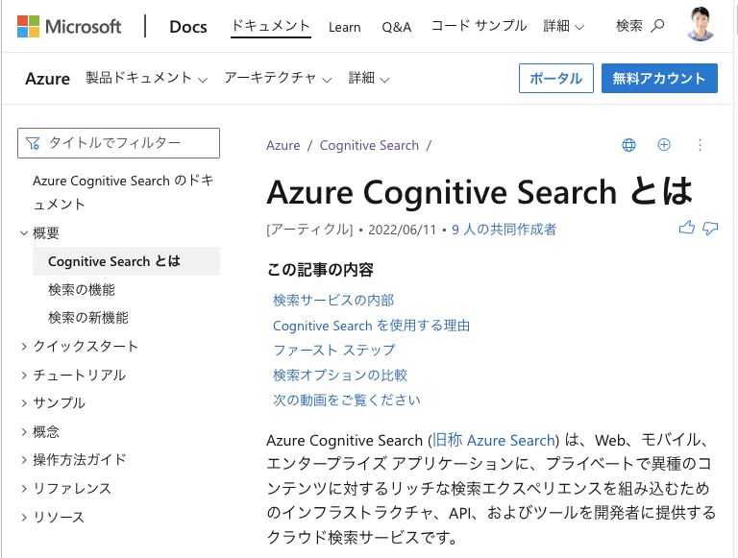
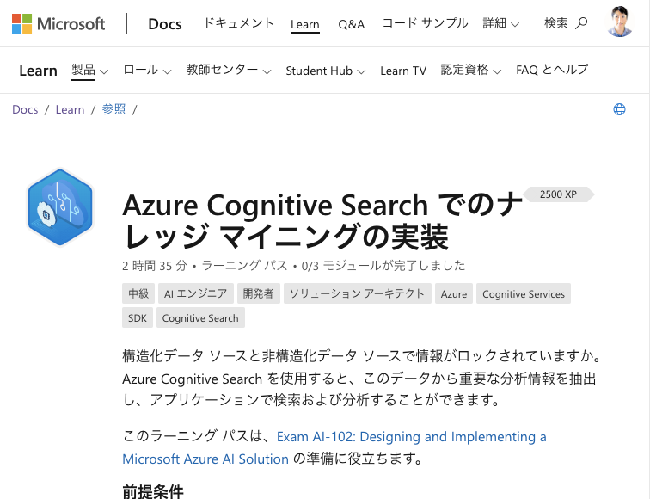
リファレンス
Microsoft Learn
Training | Microsoft Learn
https://learn.microsoft.com/ja-jp/azure/search/search-what-is-azure-search
https://learn.microsoft.com/ja-jp/training/paths/implement-knowledge-mining-azure-cognitive-search/

Slide 15
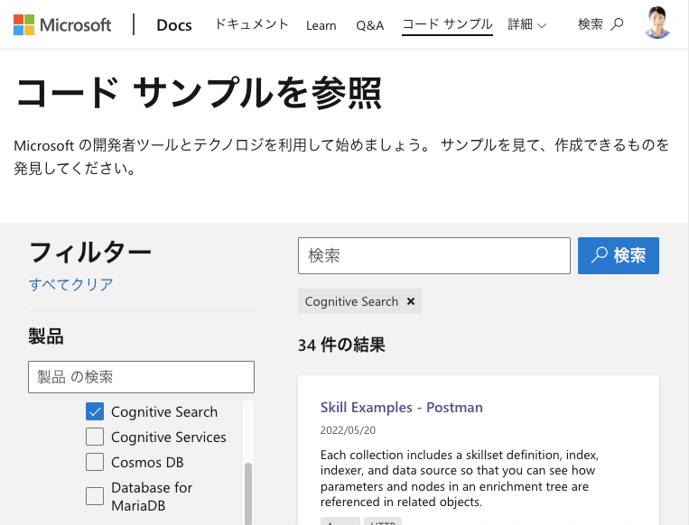
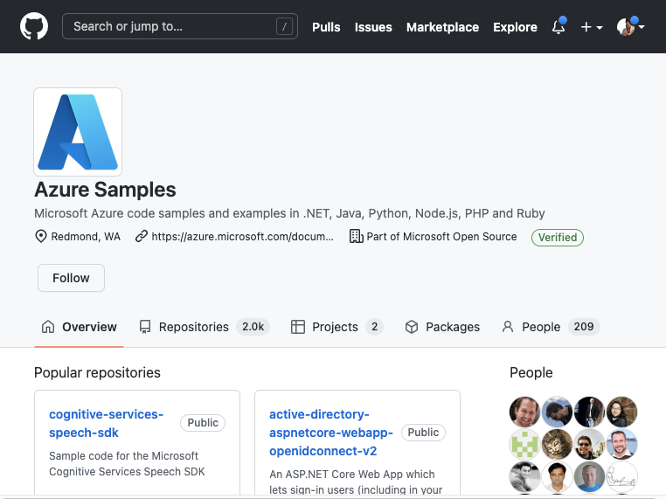
リファレンス
コードサンプル
Azure Samples
https://learn.microsoft.com/ja-jp/samples/browse/?expanded=azure&products=azure-cognitive-search
https://github.com/Azure-Samples

Slide 16
Thank you

